Slide 1



Метод
int merge()
[Название команды] · кейс [Компания]
Цикл for
O(n²)
Java Blueprints
for (Order b : orders)
Условие
Чужой Java-монолит — как схема. Находим узкие места, исправляем и доказываем, что поведение не изменилось
a.canMerge(b)
Возврат
return merged;
Notes:
Мы — [команда], решаем кейс [компании]. Java Blueprints — веб-инструмент, который превращает чужой Java-монолит в схему, как блюпринты в Unreal: находит узкие места, исправляет их и доказывает тестами, что программа ведёт себя так же.

Slide 2




Java Blueprints
02 / 09
Чужой монолит страшно трогать
OrderService.java
Не видно структуры
public int merge() {
int merged = 0;
for (int i = 0; i < orders.size(); i++) {
Order a = orders.get(i);
for (int j = i + 1; j < orders.size(); j++) {
Order b = orders.get(j);
if (b.canMerge() && a.getCustomerId()
== b.getCustomerId()) {
absorb(a, b);
merged++;
...
Сотни строк, длинные методы, связи между классами — только в голове
Скрытые O(n²)
Вложенный цикл по той же коллекции: на 10 000 заказов ≈10⁸ операций
Нет гарантий
После правки непонятно, не изменилось ли поведение программы
Notes:
Типичная ситуация: достался монолит на тысячу строк. Структуру не видно, а где-то спрятан вложенный цикл, который на 10 тысячах заказов делает сто миллионов операций. Исправлять страшно: непонятно, сломается ли что-то после правки.

Slide 3








Java Blueprints
03 / 09
Один путь — от загрузки до доказательства
01 · Загрузить
02 · Разобрать
03 · Увидеть
04 · Исправить
05 · Собрать
06 · Доказать
.java, .zip, .jar или папка
AST → дерево блоков
Схема метода, UML, зависимости
В нодах, в коде или автофиксом
Компиляция и исполняемый .jar
Оригинал и новая версия на одних тестах
Код ⇄ схема — в обе стороны
Источник правды — текст кода
Нетронутые методы — байт в байт
Notes:
Весь сценарий — один путь из шести шагов: загрузили проект, разобрали код в дерево блоков, увидели схему, исправили, собрали и доказали. Код и схема синхронизируются в обе стороны, источник правды — текст, а методы, которые вы не трогали, сохраняются байт в байт.

Slide 4
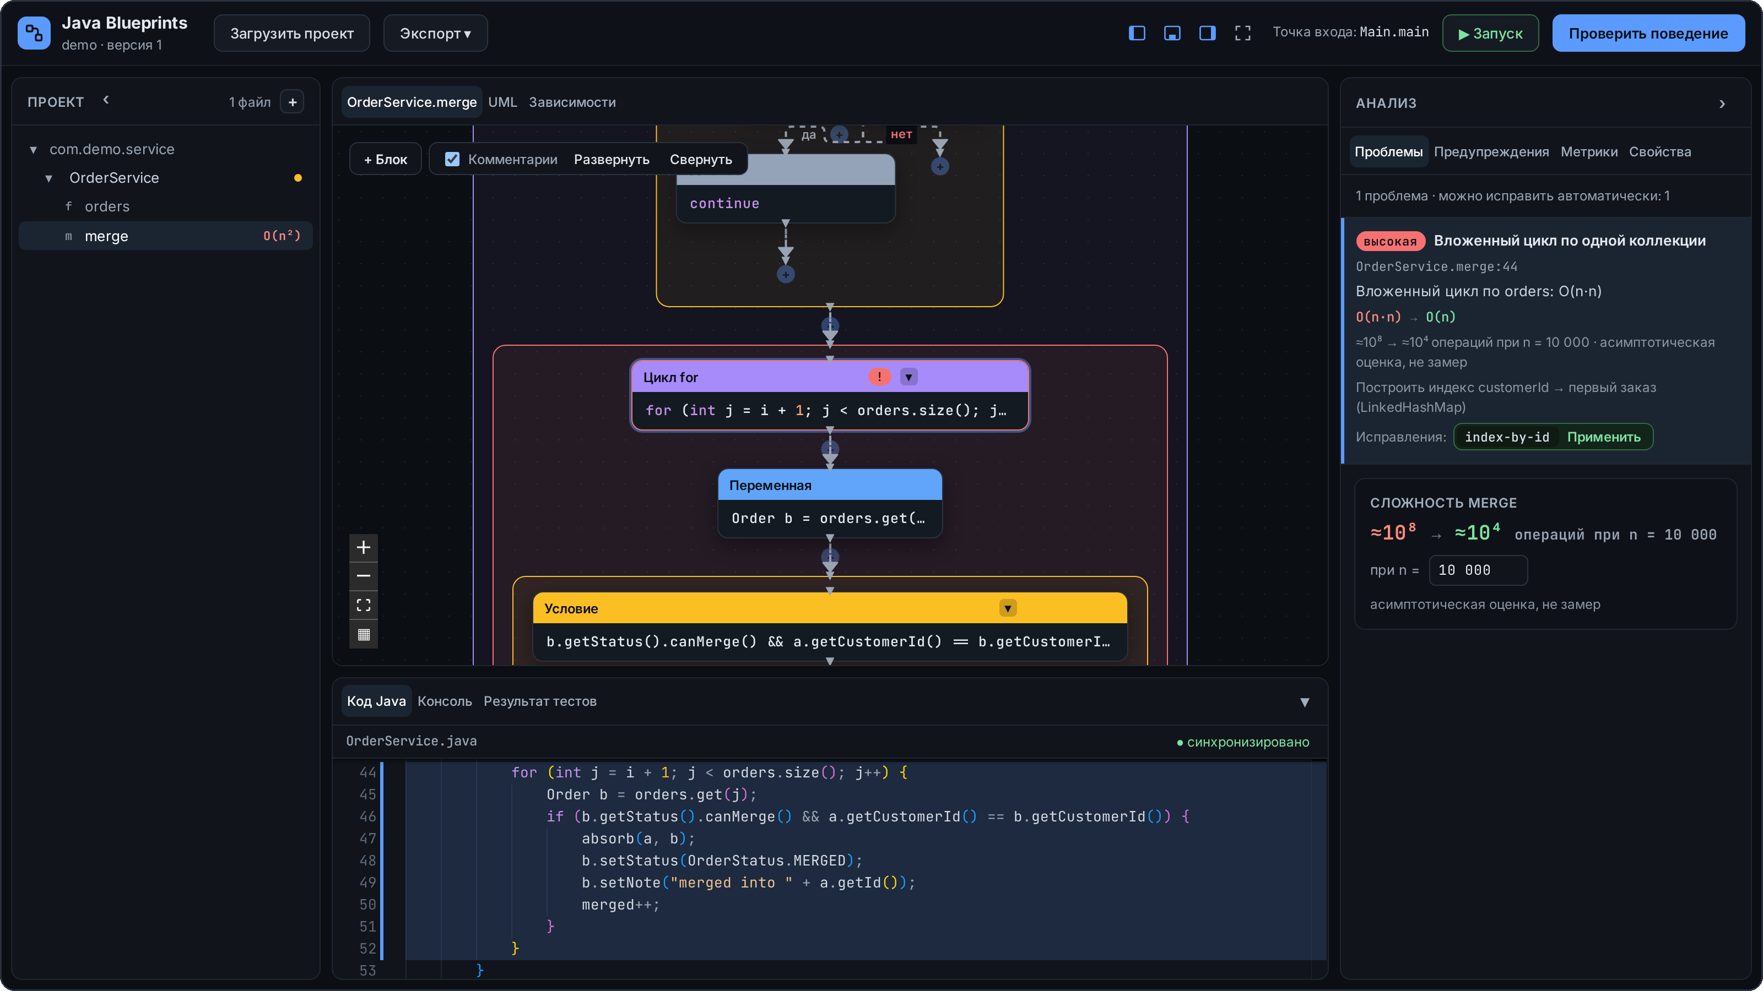

Java Blueprints
04 / 09
Метод — это схема, которую можно править
СКРИН · заменить вручную
Дерево блоков
if, for, try, switch — ноды; выражения — текст внутри
Код ⇄ схема
Правка ноды сразу меняет Java, правка Java — схему
Код не теряется
Неподдержанное — блок raw с исходным текстом
Notes:
Каждый метод — дерево блоков в стиле Unreal Blueprints: условия, циклы, try и switch — это ноды, выражения — текст внутри. Правите ноду — сразу меняется Java-код, правите код — меняется схема. То, что не умеем разбирать, остаётся блоком raw с исходным текстом: код никогда не теряется.

Slide 5
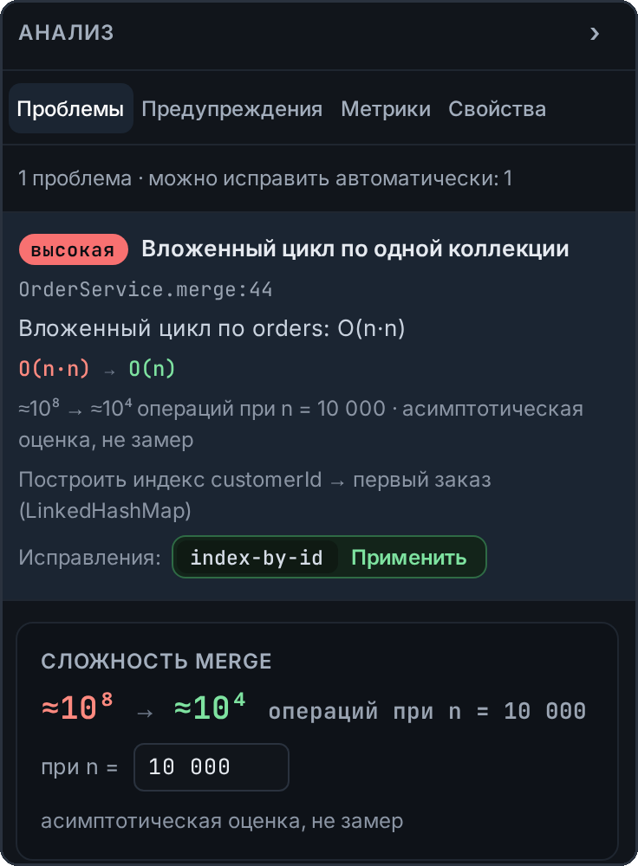
Java Blueprints
05 / 09
Находим, где медленно и где ошибка
Сложность OrderService.merge при n = 10 000
СКРИН · заменить вручную
≈10⁸ → ≈10⁴
O(n·n) → O(n) операций · оценка, не замер
13 детекторов + правила PMD
Вложенный цикл
Поиск в цикле
Строки в цикле
Длинный метод
Глубокая вложенность
Мёртвый код
Пустой catch
== для объектов
+ ещё 5 и PMD
Notes:
Анализатор оценивает Big O каждого метода и ищет дефекты: 13 своих детекторов плюс правила PMD. В демо-проекте вложенный цикл в merge — это около ста миллионов операций на 10 тысячах заказов; после исправления — десять тысяч. Это асимптотическая оценка, а не замер, и мы честно так и пишем.

Slide 6

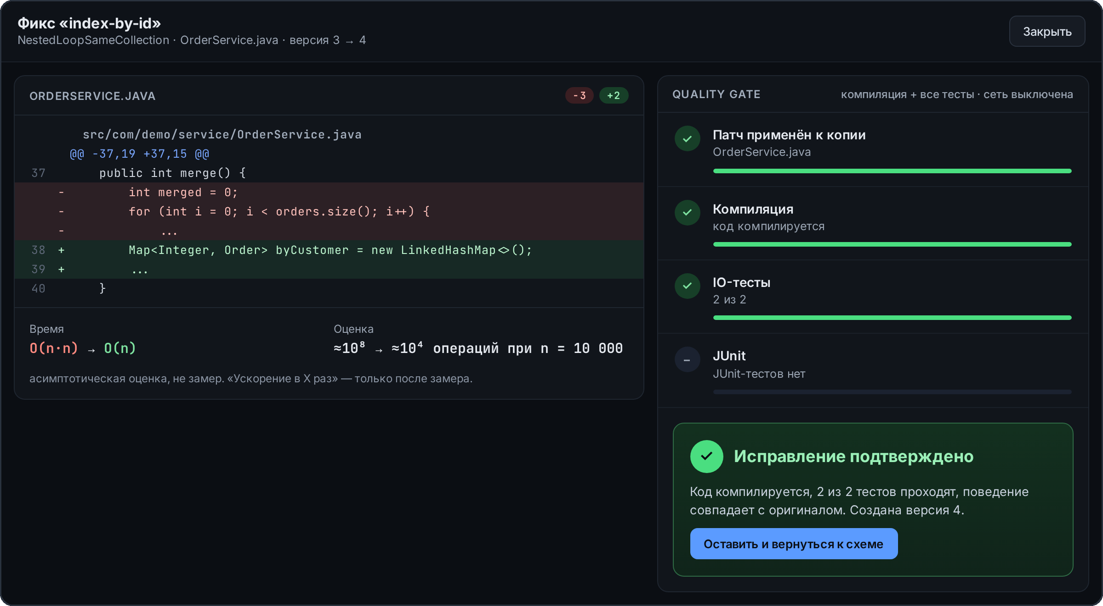




Java Blueprints
06 / 09
Автофикс проходит Quality Gate
Патч к копии проекта
СКРИН · заменить вручную
Компиляция
Все тесты: IO и JUnit
Красное — откат, проект не меняется
3 автофикса: индекс по id · LinkedHashSet · StringBuilder. Порядок перебора сохраняется, ссылки обновляются во всех файлах, включая тесты
Notes:
Исправления не применяются вслепую. Патч накатывается на копию проекта, она компилируется, прогоняются все тесты. Зелёное — получаем новую версию, красное — откат, проект не меняется. Три автофикса: индекс по id, LinkedHashSet и StringBuilder, причём порядок перебора сохраняется.

Slide 7
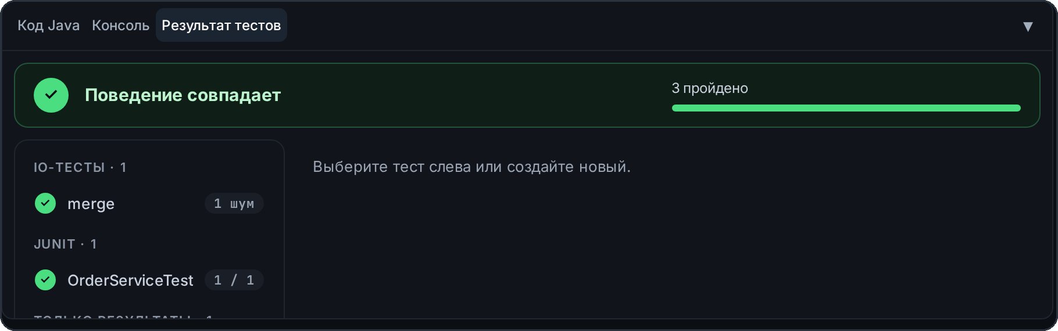


Java Blueprints
07 / 09
Поведение совпадает — и это доказано
Оригинал
Одни и те же тесты
Сравнение
версия 1
IO: stdin → stdout
JUnit
вывод и exit code
✓ совпадает
После правок
версия 4
СКРИН · заменить вручную
Docker-песочница, сеть выключена
Шумные строки (время, id) не мешают
Красный тест — построчный diff вывода
Notes:
Главное — доказательство. Оригинал и новая версия запускаются на одних и тех же тестах в Docker-песочнице без сети: IO-тесты сравнивают вывод и код возврата, плюс JUnit. Шумные строки вроде времени не мешают. Если поменять условие в ноде — тест краснеет и показывает diff, то есть проверка настоящая.

Slide 8
Java Blueprints
08 / 09
Под капотом
Фронтенд
Бэкенд
Песочница
React + TypeScript
React Flow + ELK — схема
Monaco — код
REST
Java 21 · Spring Boot
JavaParser + Symbol Solver
анализ · фиксы · тесты
запуск
Docker на каждый запуск
javax.tools — компиляция
сеть выключена
13
3
830+
LLM
детекторов + правила PMD
автофикса через Quality Gate
автотестов: бэк и фронт
по желанию — без ключа всё работает
Notes:
Под капотом: фронтенд на React с React Flow и Monaco, бэкенд на Java 21 и Spring Boot с JavaParser, а пользовательский код запускается в одноразовых Docker-контейнерах. 13 детекторов плюс PMD, три автофикса и больше 830 автотестов. LLM можно подключить, но без ключа всё работает.

Slide 9

Java Blueprints
09 / 09
Спасибо!
вставить QR
вставить QR
Видеть код. Ускорять. Доказывать.
[Название команды] · кейс [Компания]
Исходный код
Демо-стенд
Notes:
Спасибо! По QR-кодам — исходный код и демо-стенд. Готовы ответить на вопросы.

